Slide 1
Git

Slide 2
First-Time Git Setup
git config
$ git log -10 --pretty=format:"%h%C(yellow)%d%n%Creset%ad %an%n^Cred %s" --graph --date=short

Slide 3
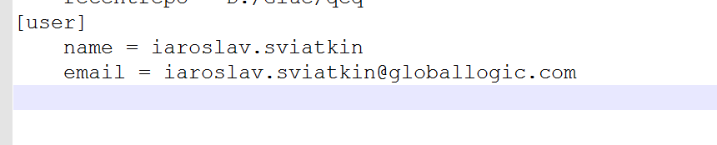
Your Identity
$ git config --global user.name "John Doe"
$ git config --global user.email johndoe@example.com
help.github.com/articles/set-up-git/#platform-windows
help.github.com/articles/set-up-git/#platform-mac
help.github.com/articles/set-up-git/#platform-linux
C:\Users\User_Name\.gitconfig

Slide 4
Your Editor
$ git config --global core.editor "'C:/Program Files (x86)/Notepad++/notepad++.exe' -multiInst -nosession“
$ git config --global core.editor "'C:/Program Files/Notepad++/notepad++.exe' -multiInst -nosession"
Checking Your Settings
git config --list
gitignore_global
core.excludesfile=C:\Users\iaroslav.sviatkin\Documents\gitignore_global.txt

Slide 5
You can also check what Git thinks a specific key’s value is by typing git config <key>:
$ git config user.name
John Doe

Slide 6
Getting a Git Repository
You can get a Git project using two main approaches. The first takes an existing project or directory and imports it into Git. The second clones an existing Git repository from another server.
for Windows:
$ cd /c/user/your_repository
and type:
$ git init

Slide 7
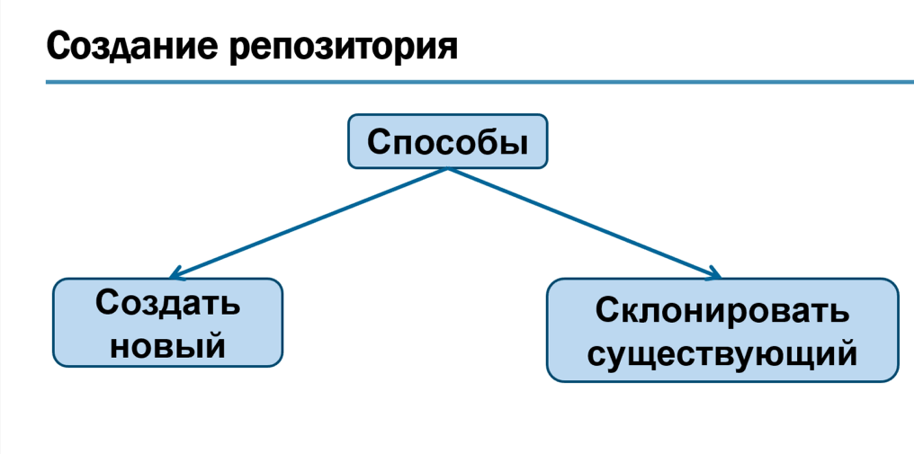

Slide 8
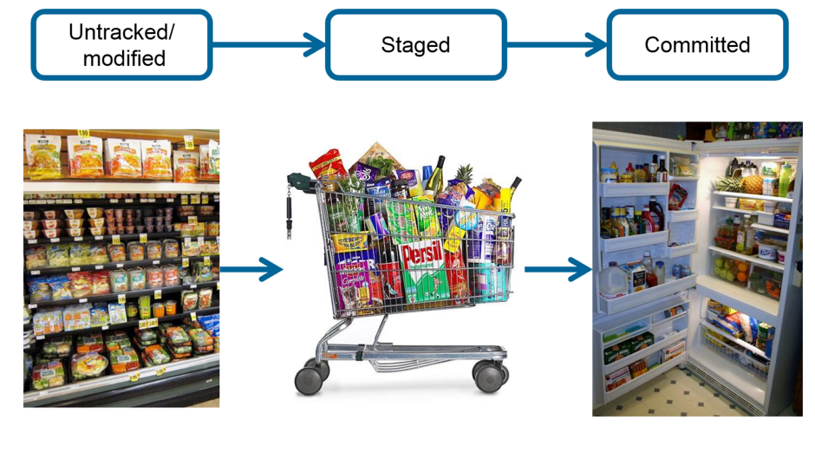

Slide 9
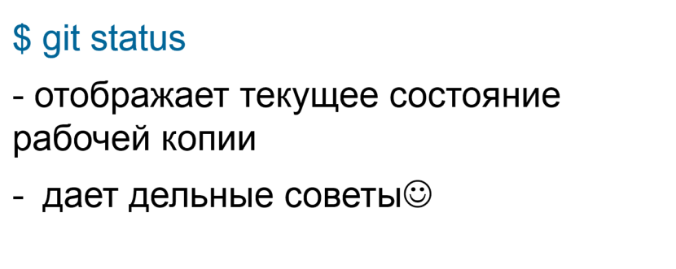
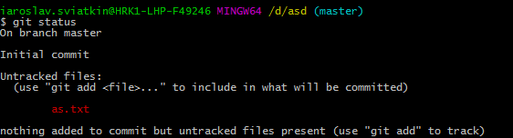

Slide 10
$ git add as.txt
$ git rm --cached as.txt
$ git add as.txt as1.txt
$ git rm --cached as.txt as1.txt
$ git add .

Slide 11
$ git commit –m “ add my files ”
$ git commit –am “ add my files ”

Slide 12
$ git commit
Massages :Add index File
:wq

Slide 13
Cloning an Existing Repository
$ git clone [url]
$ git clone https://github.com/libgit2/libgit2

Slide 14
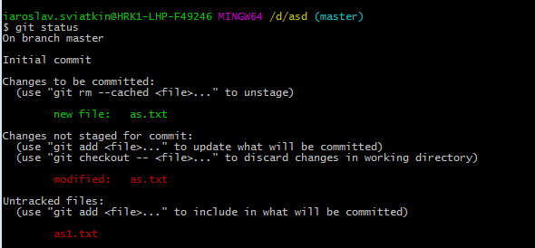
"git checkout -- <file>...
"git checkout -- .

Slide 15
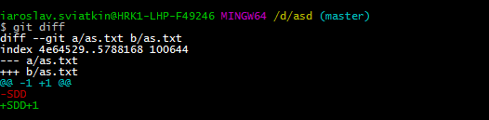

Slide 16
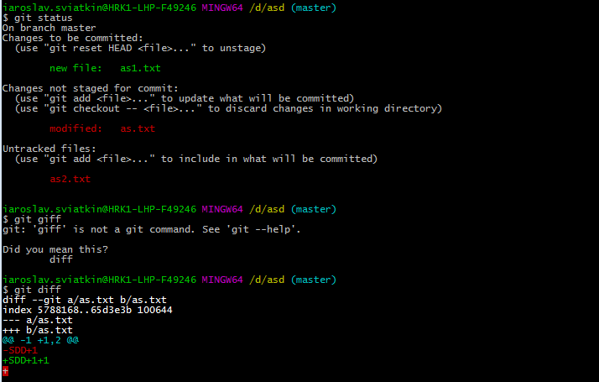

Slide 17
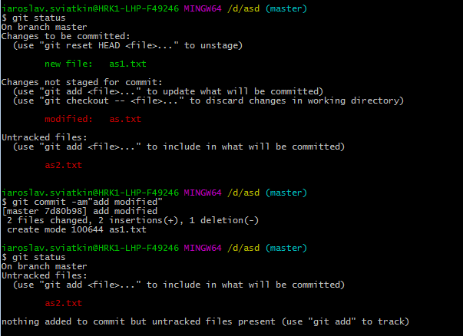

Slide 18
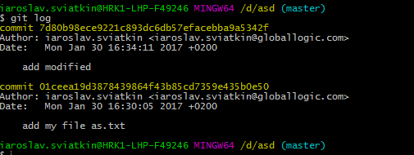
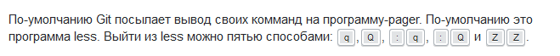
$ git log
$ git log -3

Slide 19
git stash
Существует замечательная команда: git stash. Дословно, stash -- припрятывать, тайник. Команда позволяет сохранять локальные незакоммиченные изменения, сбрасывая при этом состояние рабочей копии до HEAD'а. То есть, сказав git stash мы "припрятываем" все локальные изменения, получая чистую рабочую копию, в которую можно смело делать git pull не опасаясь возникновения ненужных merge'
После получения из репозитория-origin'а всех новых изменений мы можем смело "достать" "припрятанные" изменения и наложить их на текущую рабочую копию командой git stash apply.
Убедившись в успешном наложении изменений, можно сделать долгожданный git add -u, git commit и git push, после чего (или сразу после git stash apply) можно со спокойной совестью грохать сохранённые изменения командой git stash drop.

Slide 20
Более подробно о команде stash:
git stash : добавить текущие незакоммиченные изменения в стек изменений и сбросить текущую рабочую копию до HEAD'а репозитория;
git stash list : показать все изменения в стеке;
git stash show : показать последнее измененеие в стеке (патч);
git stash apply : применить последнее изменение из стека к текущей рабочей копии;
git stash drop : удалить последнее изменение в стеке;
git stash pop : применить последнее изменение из стека к текущей рабочей копии и удалить его из стека;
git stash clear : очистить стек изменений.
Полный синтаксис смотреть командой git help stash (или man git-stash).

Slide 21
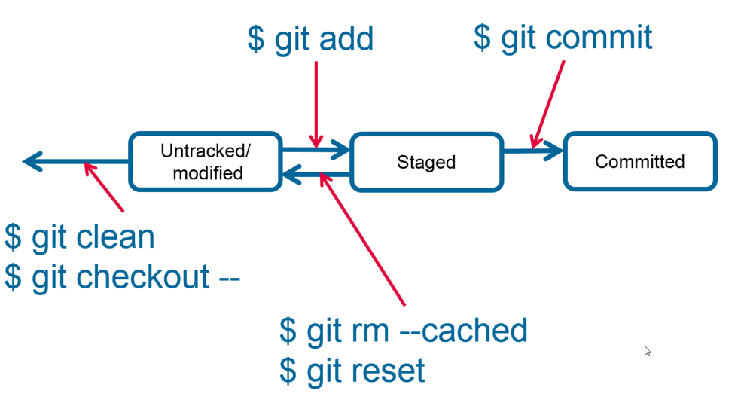

Slide 22
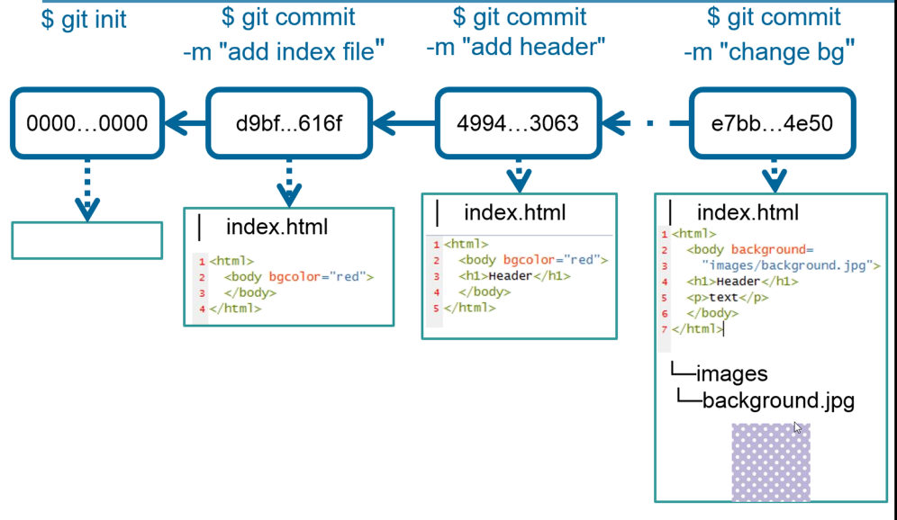

Slide 23
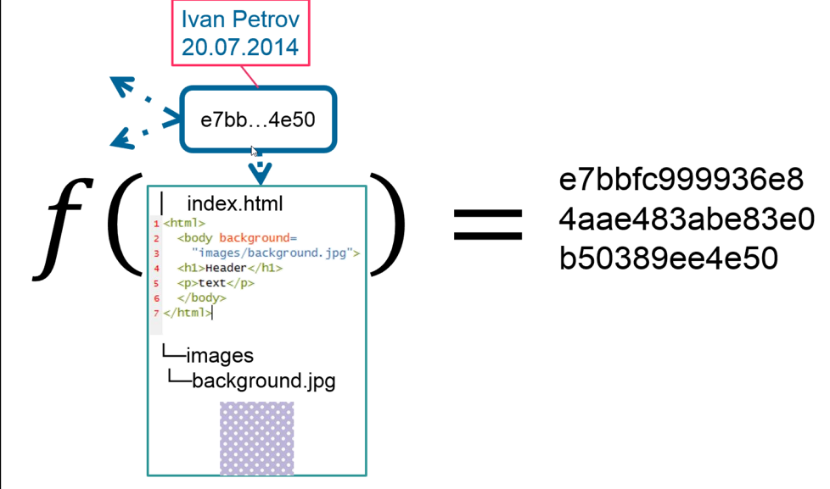

Slide 24
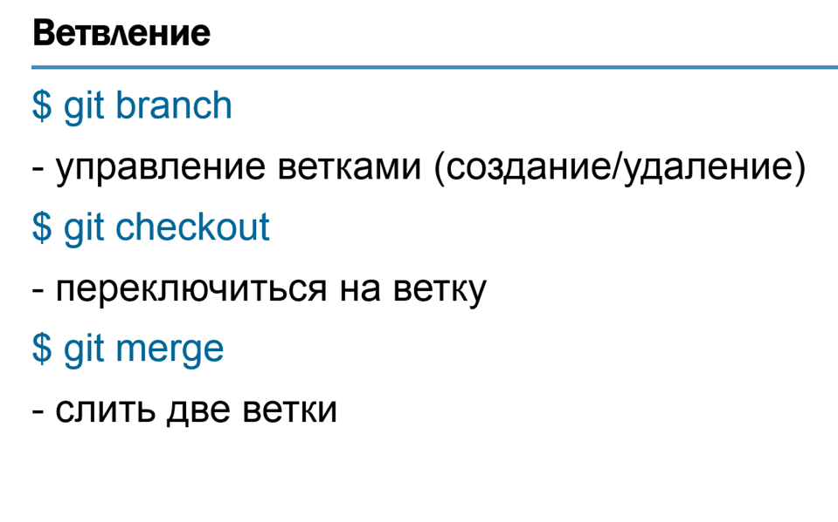

Slide 25
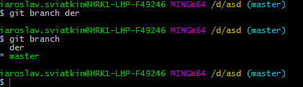

Slide 26
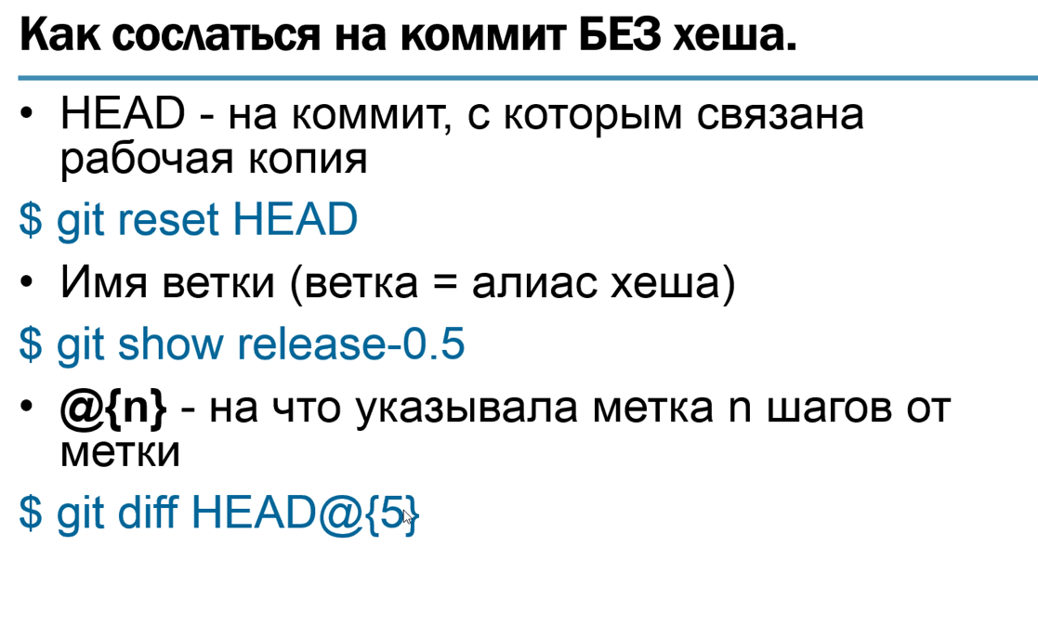

Slide 27
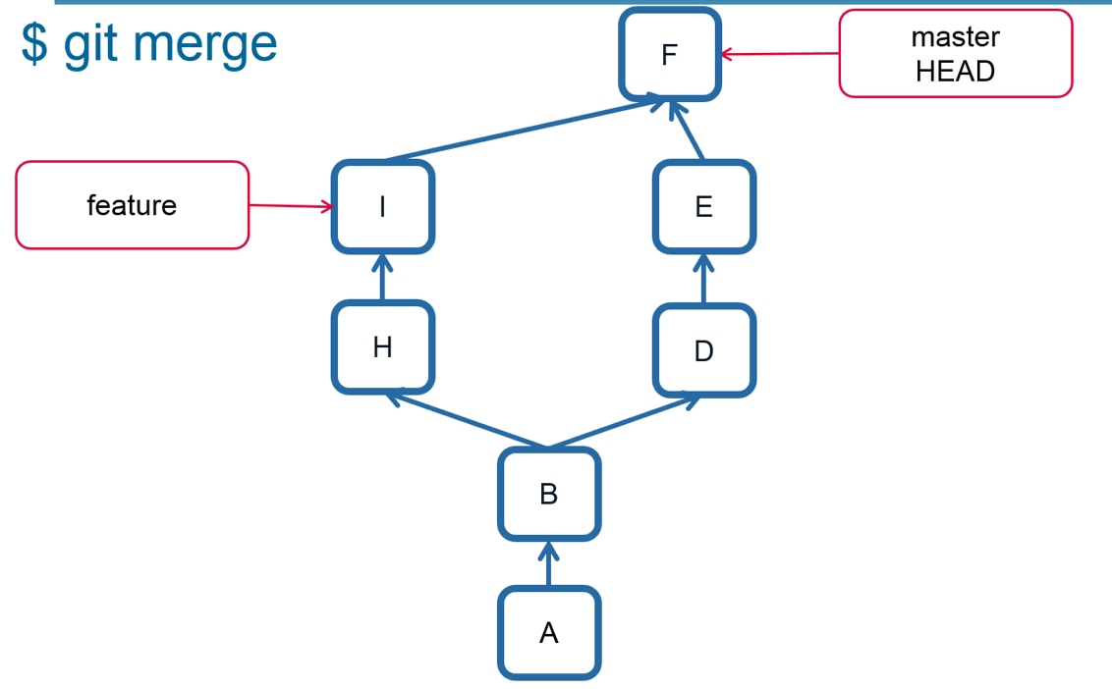

Slide 28
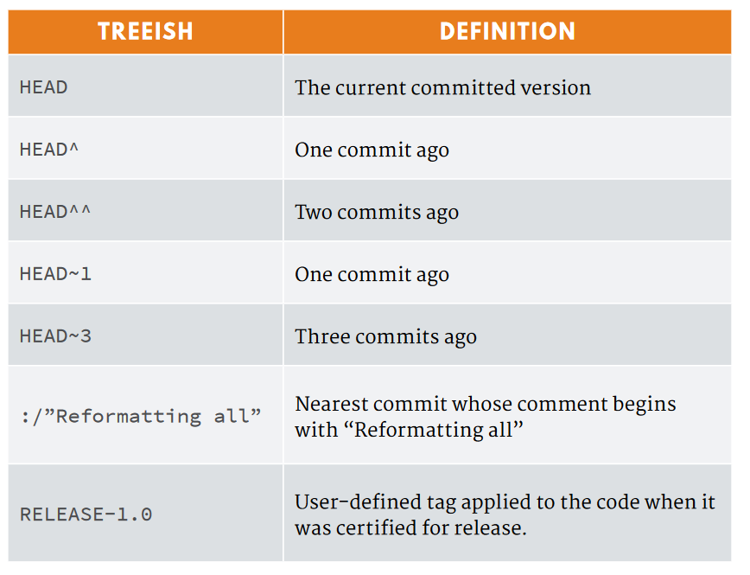

Slide 29
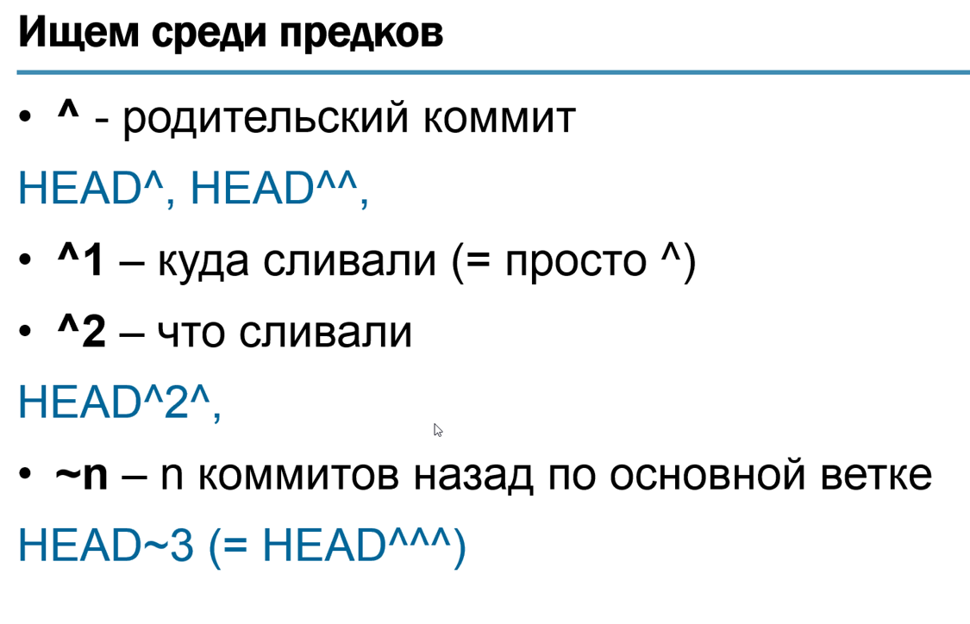

Slide 30
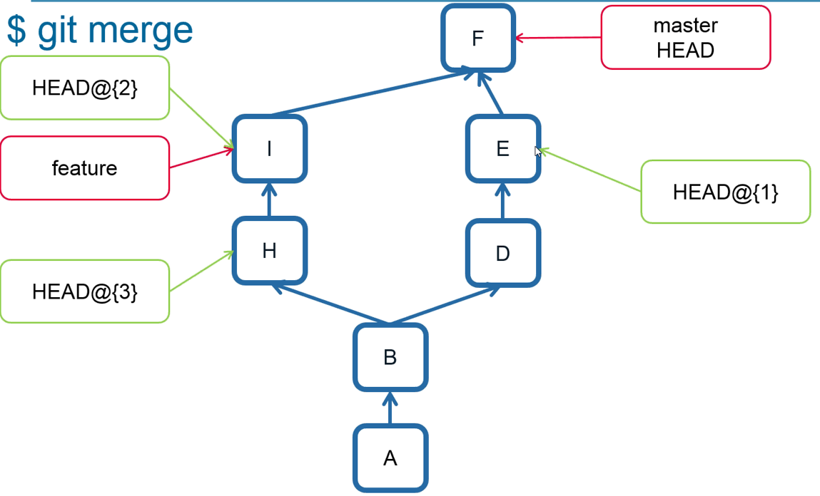

Slide 31
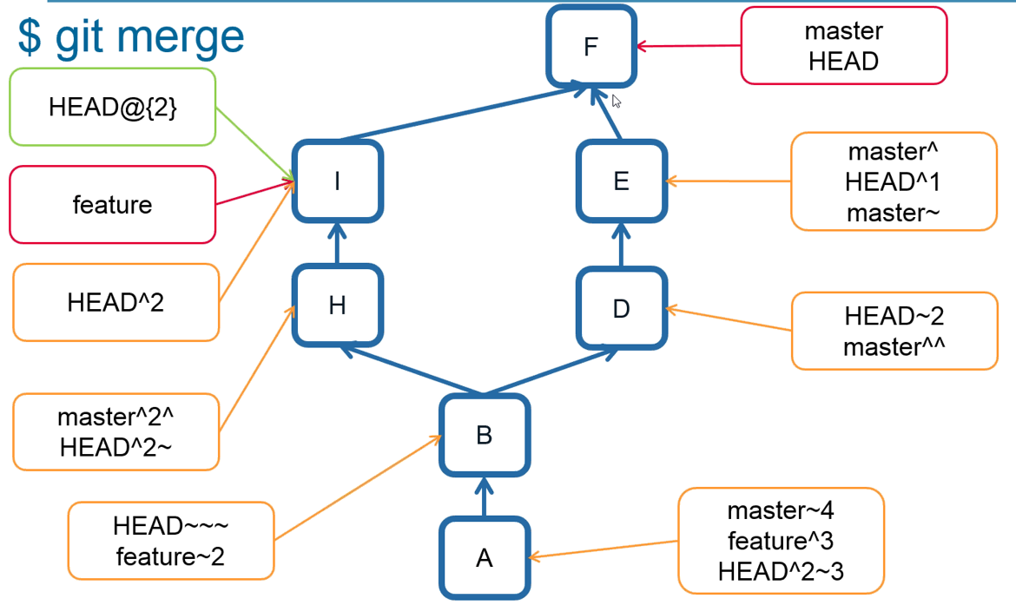

Slide 32
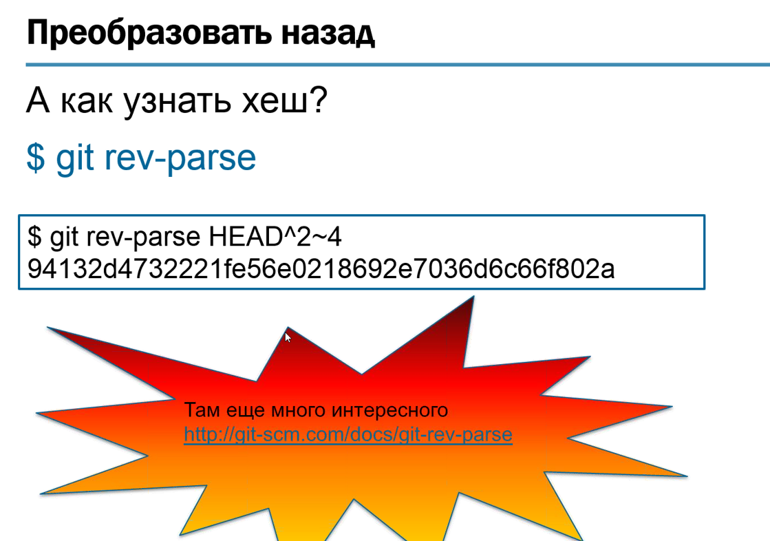

Slide 33
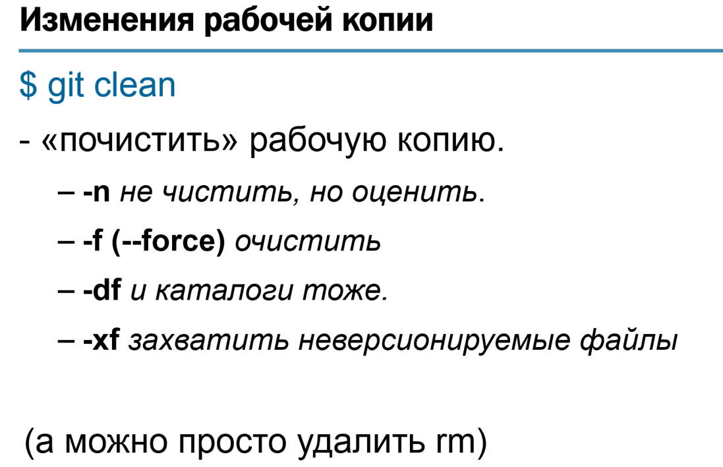

Slide 34
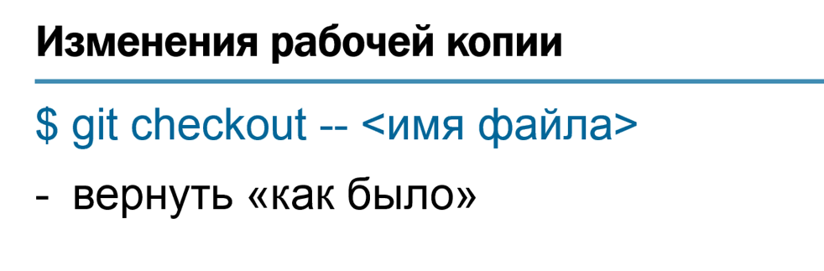

Slide 35
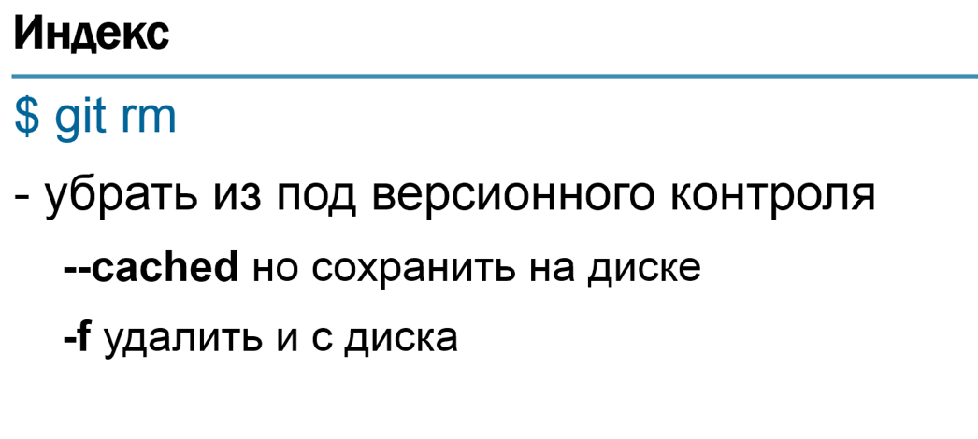

Slide 36
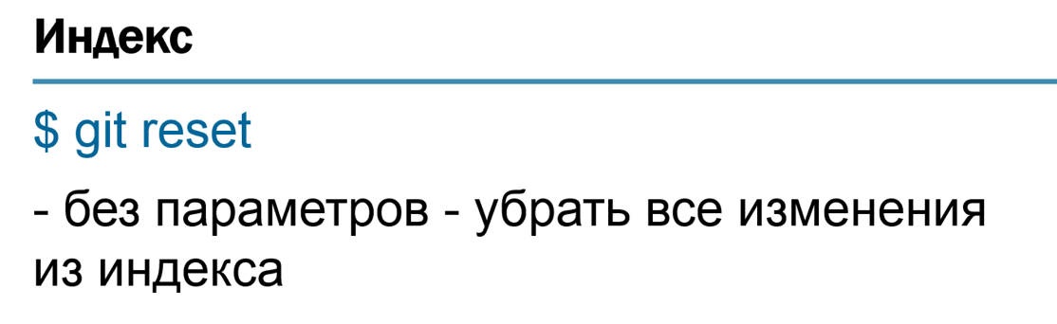

Slide 37
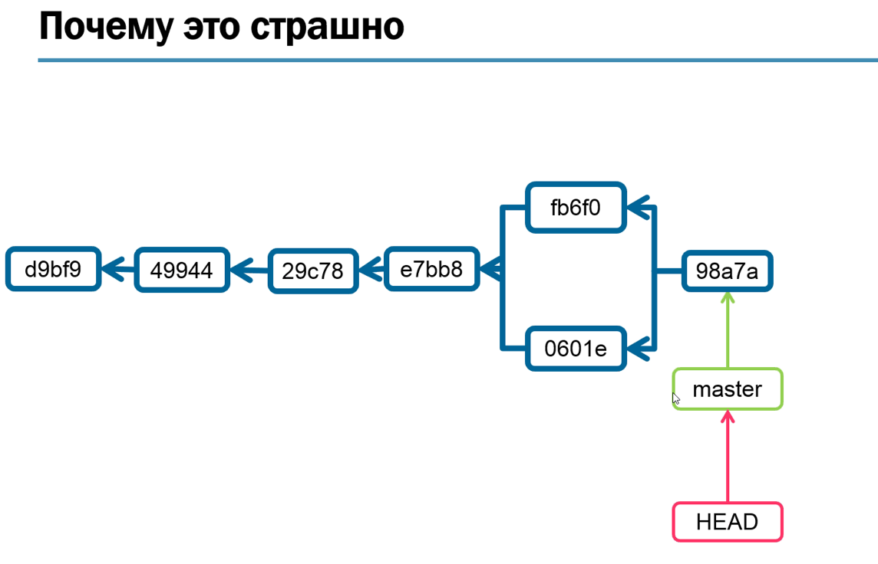

Slide 38
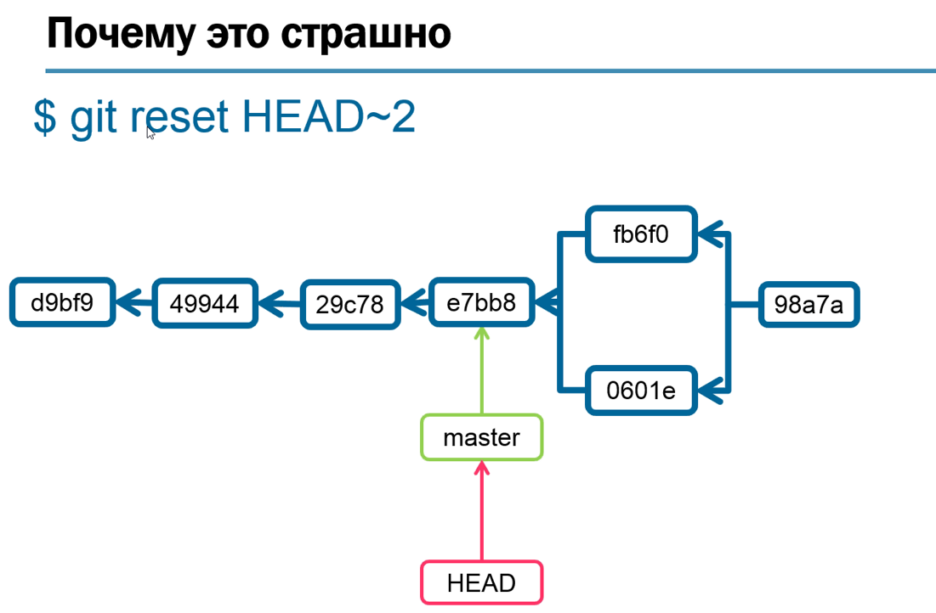

Slide 39
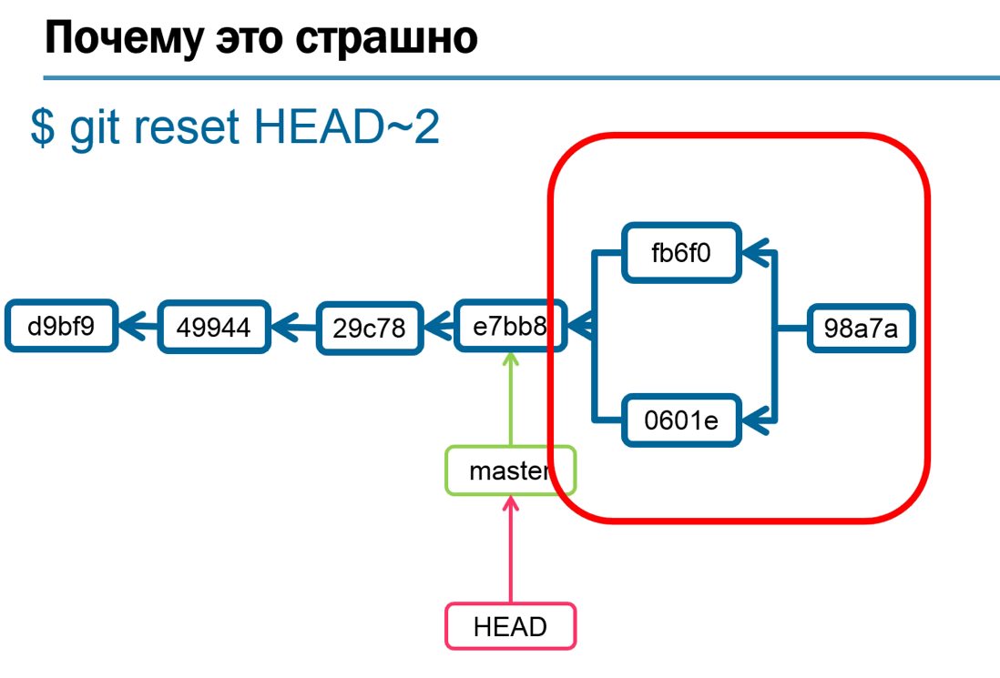

Slide 40
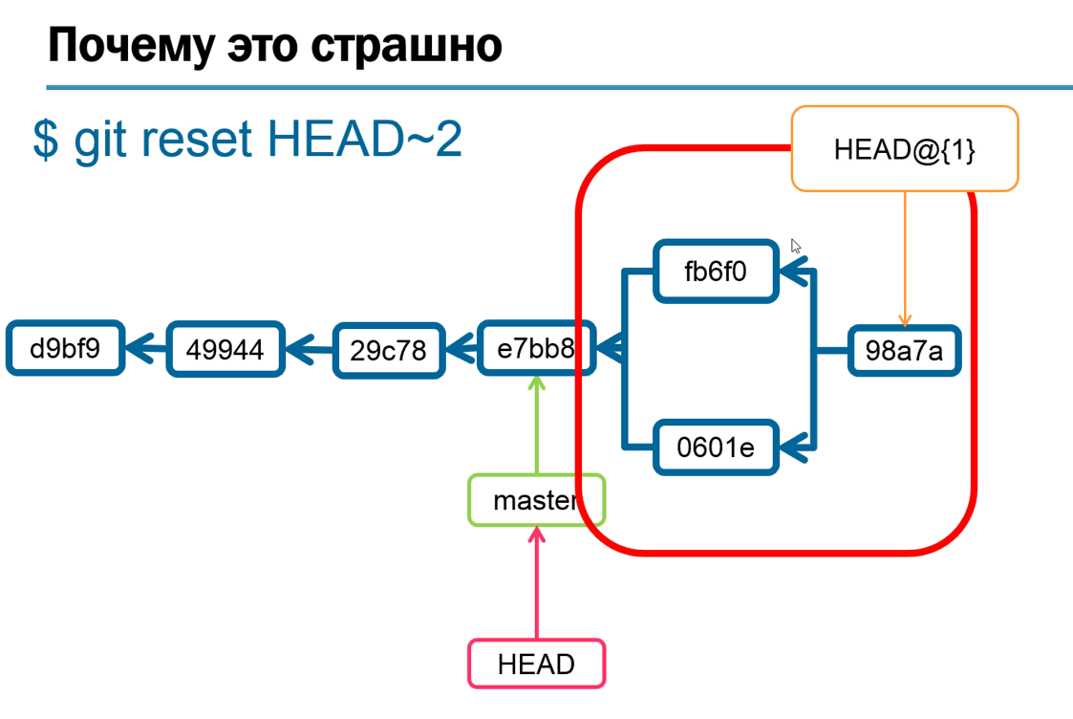

Slide 41
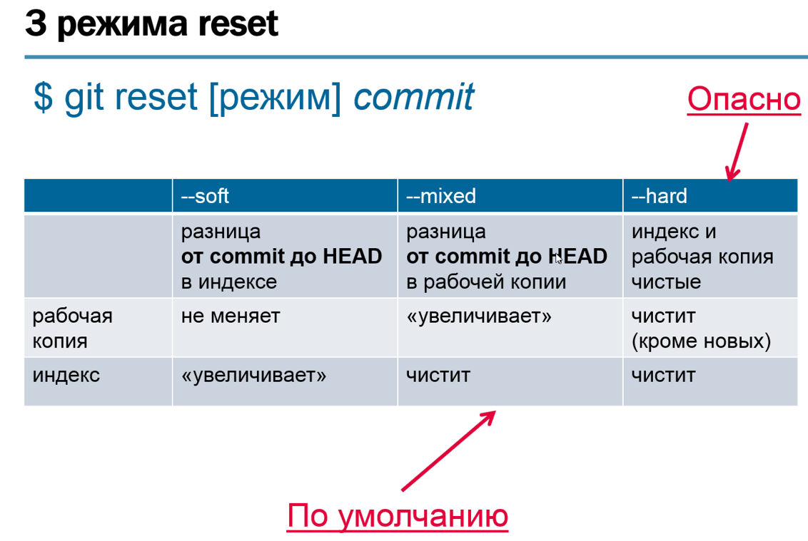

Slide 42
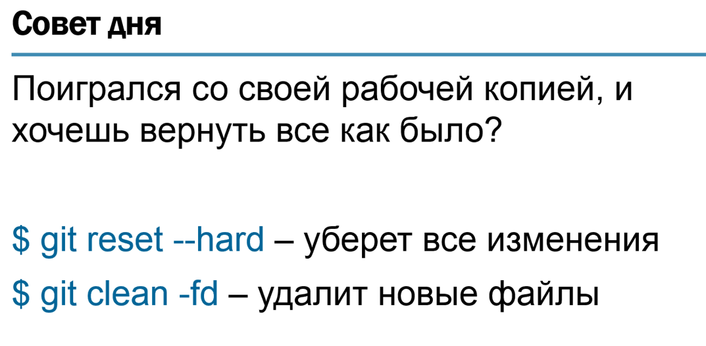

Slide 43
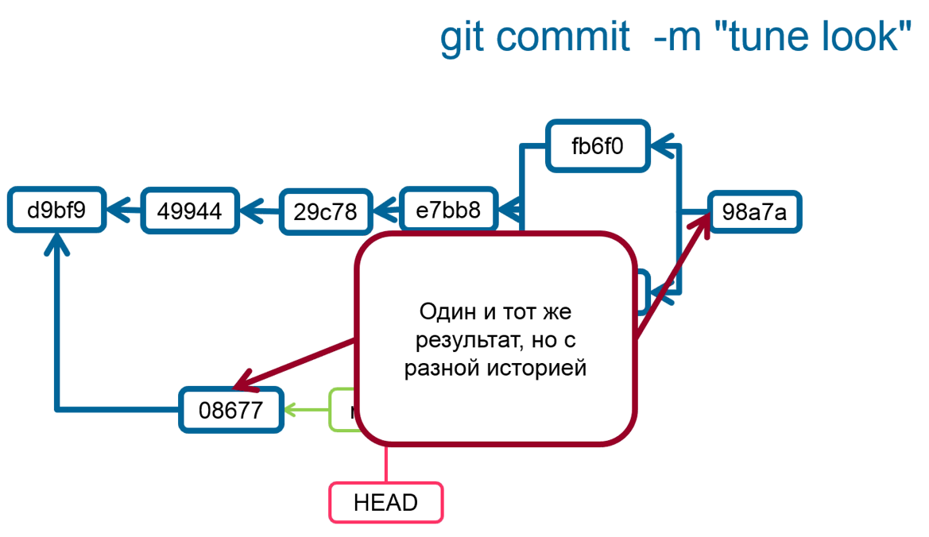

Slide 44
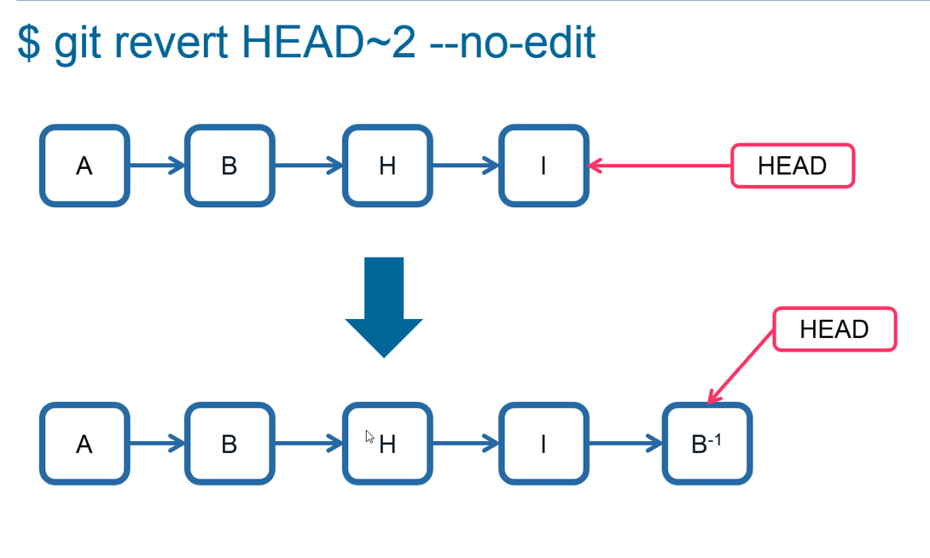

Slide 45
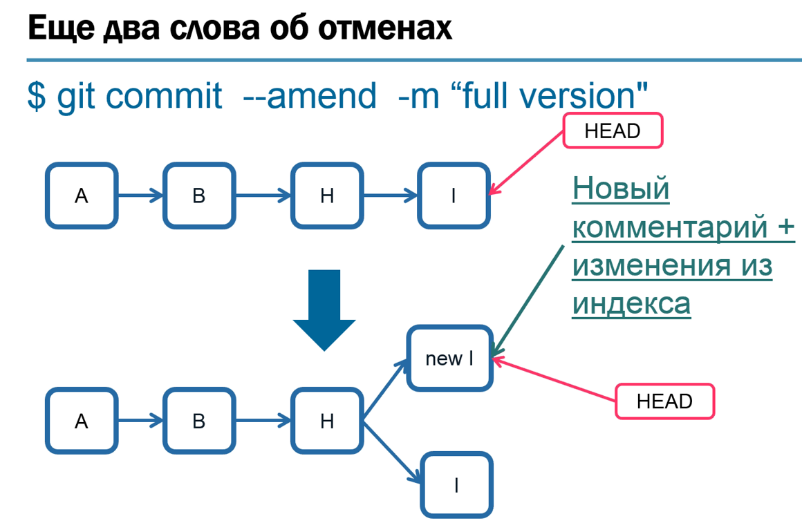

Slide 46
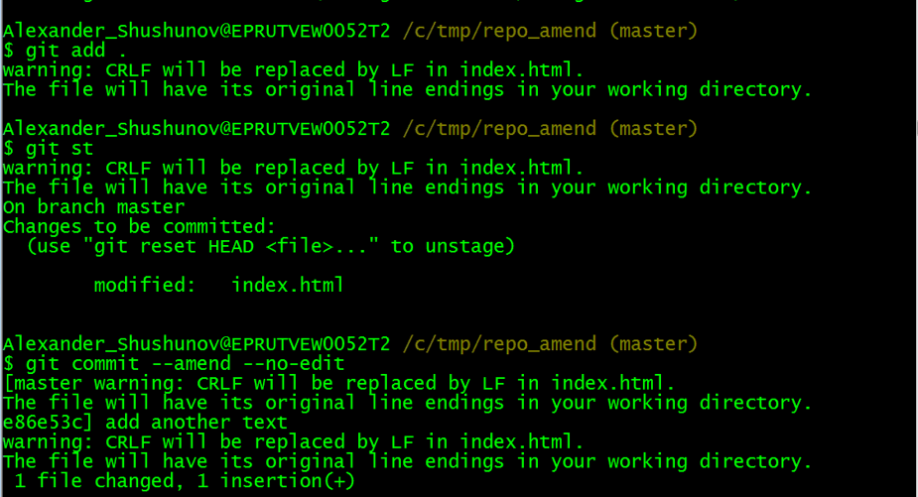

Slide 47
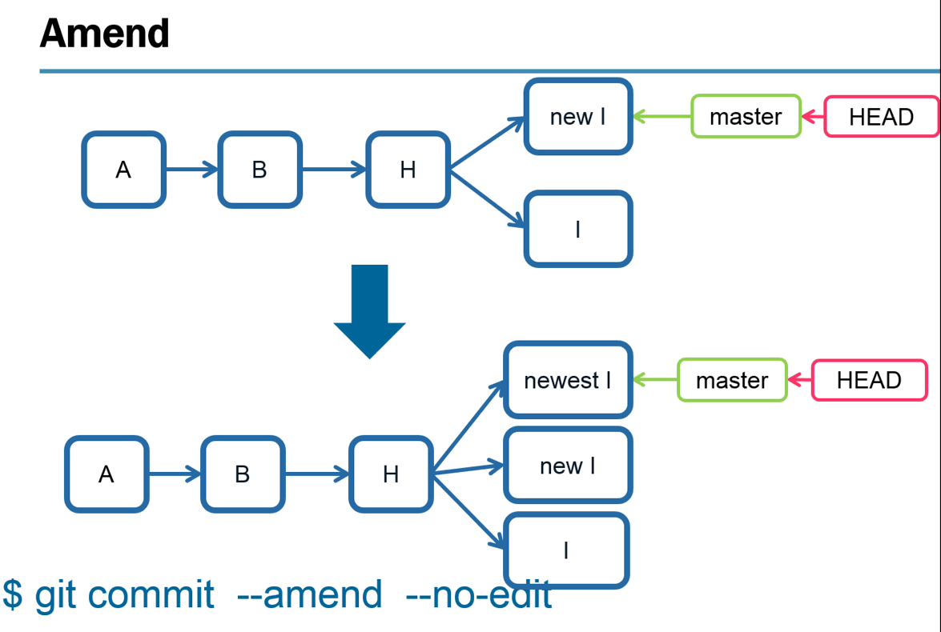

Slide 48
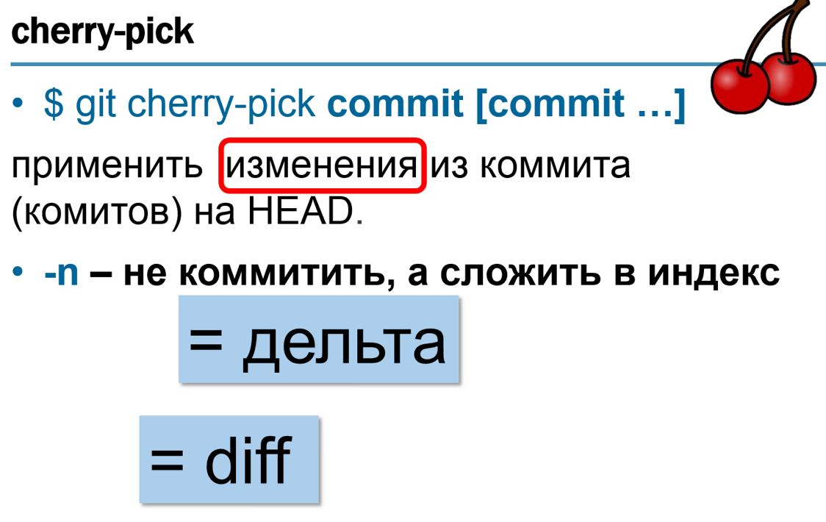

Slide 49
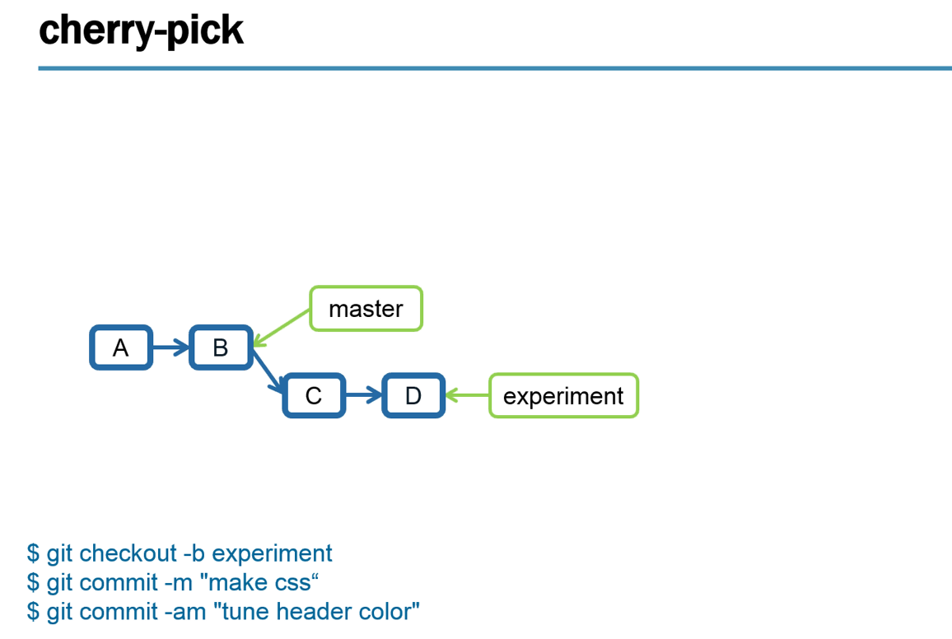

Slide 50
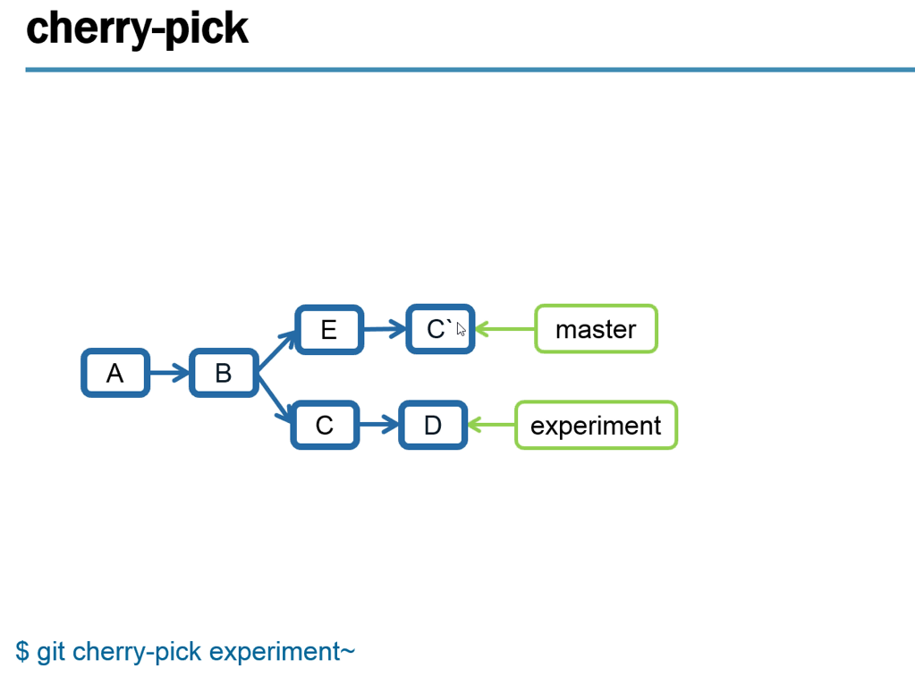

Slide 51
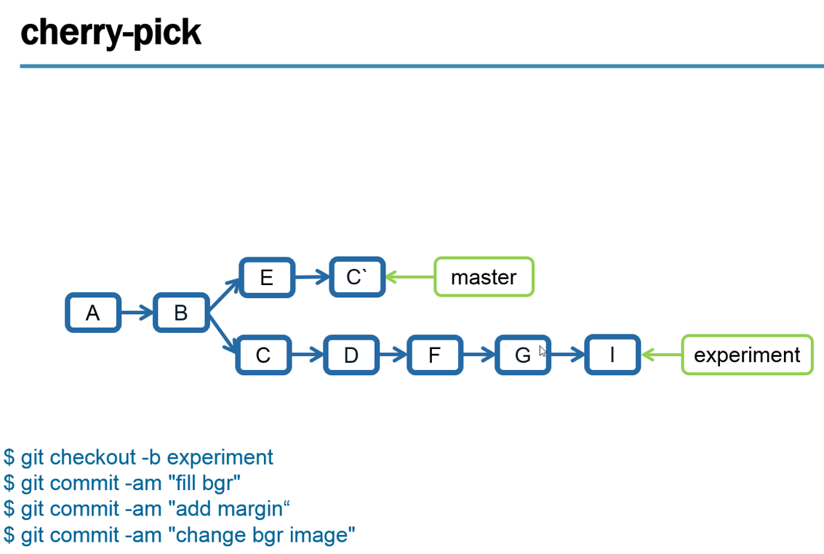

Slide 52
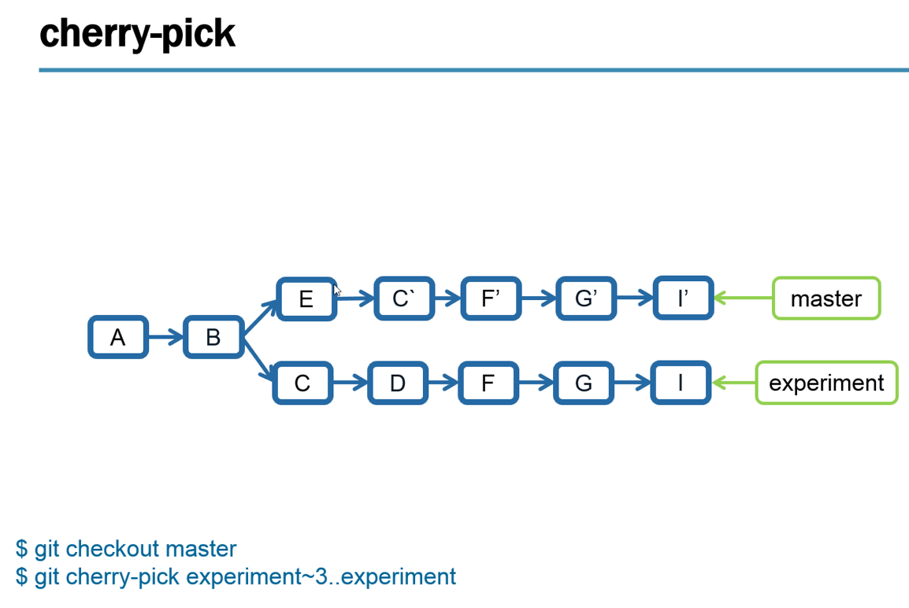

Slide 53
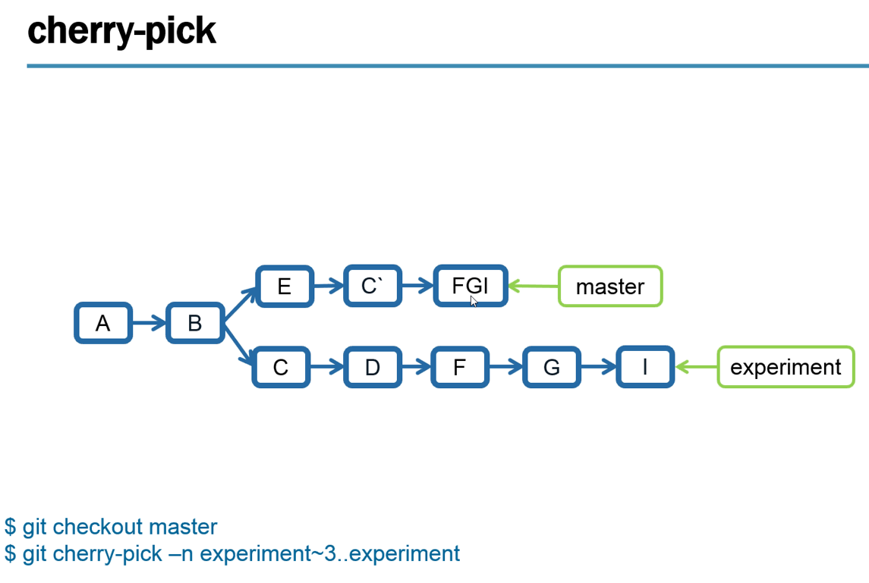

Slide 54
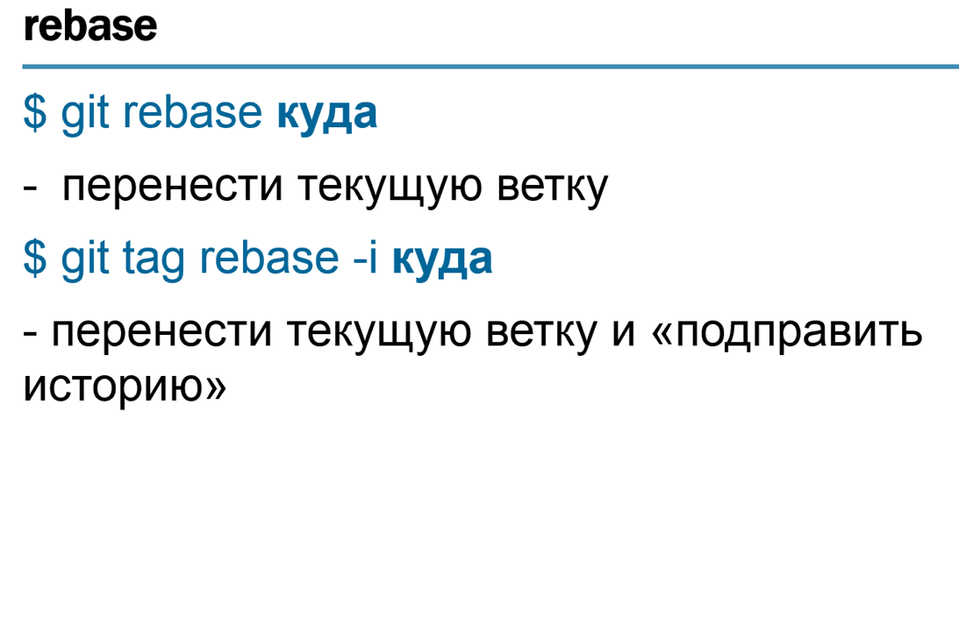

Slide 55
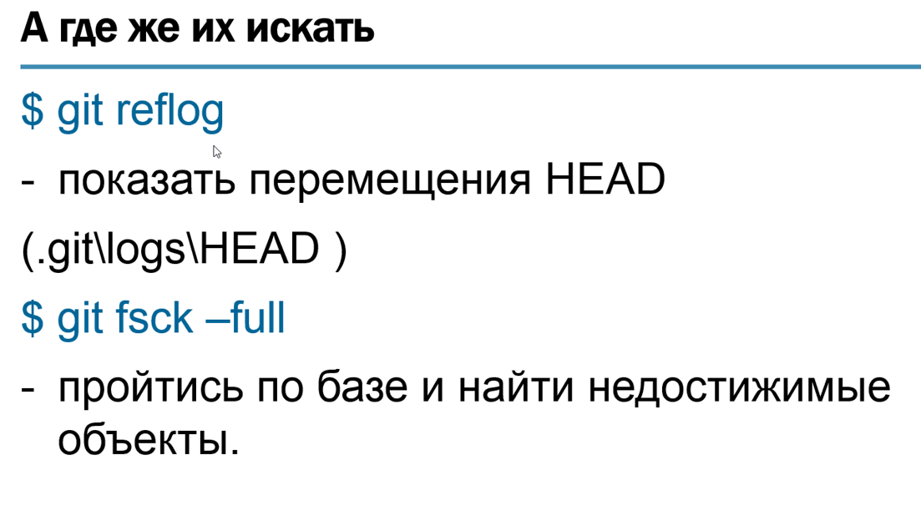

Slide 56
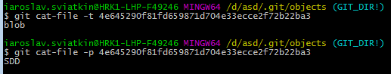
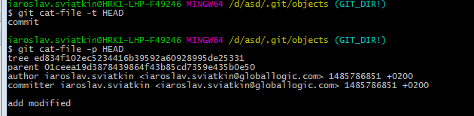
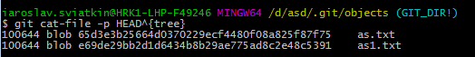

Slide 57
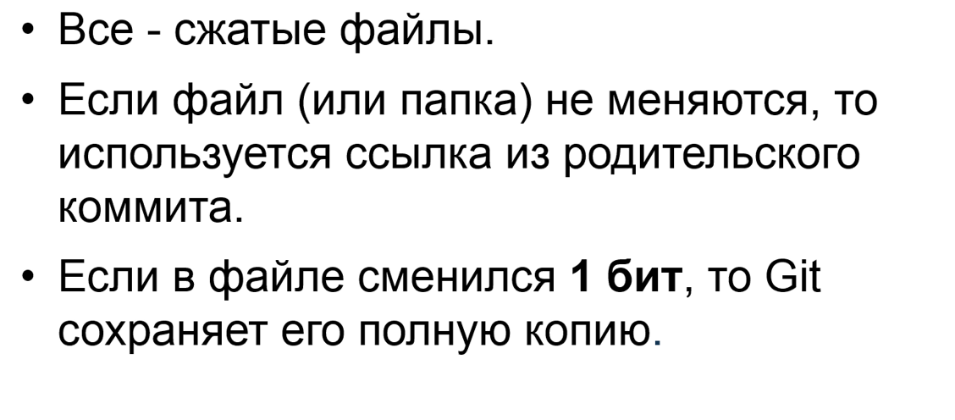

Slide 58

Главные ветви
Ядро модели разработки не отличается от большинства существующих моделей. Центральный репозиторий содержит две главные ветки, существующие всё время.
master
develop

Slide 59
Мы считаем ветку origin/master главной. То есть, исходный код в ней должен находиться в состоянии production-ready в любой произвольный момент времени.
Ветвь origin/develop мы считаем главной ветвью для разработки. Хранящийся в ней код в любой момент времени должен содержать самые последние изданные изменения, необходимые для следующего релиза. Эту ветку также можно назвать «интеграционной». Она служит источником для сборки автоматических ночных билдов.
Когда исходный код в ветви разработки (develop) достигает стабильного состояния и готов к релизу, все изменения должны быть определённым способом влиты в главную ветвь (master) и помечены тегом с номером релиза. Ниже мы рассмотрим этот процесс в деталях.
Следовательно, каждый раз, когда изменения вливаются в главную ветвь (master), мы по определению получаем новый релиз. Мы стараемся относиться к этому правилу очень строго, так что, в принципе, мы могли бы использовать хуки Git, чтобы автоматически собирать наши продукты и выкладывать их на рабочие сервера при каждом коммите в главную ветвь (master).

Slide 60
Вспомогательные ветви
Помимо главных ветвей master и develop, наша модель разработки содержит некоторое количество типов вспомогательных ветвей, которые используются для распараллеливания разработки между членами команды, для упрощения внедрения нового функционала (features), для подготовки релизов и для быстрого исправления проблем в производственной версии приложения. В отличие от главный ветвей, эти ветви всегда имеют ограниченный срок жизни. Каждая из них в конечном итоге рано или поздно удаляется.
Мы используем следующие типы ветвей:
Ветви функциональностей (Feature branches)
Ветви релизов (Release branches)
Ветви исправлений (Hotfix branches)

Slide 61

Ветви функциональностей (feature branches)
Могут порождаться от: develop
Должны вливаться в: develop
Соглашение о наименовании: всё, за исключением master, develop, release-* или hotfix-*

Slide 62
Ветви функциональностей (feature branches), также называемые иногда тематическими ветвями (topic branches), используются для разработки новых функций, которые должны появиться в текущем или будущем релизах. При начале работы над функциональностью (фичей) может быть ещё неизвестно, в какой именно релиз она будет добавлена. Смысл существования ветви функциональности (feature branch) состоит в том, что она живёт так долго, сколько продолжается разработка данной функциональности (фичи). Когда работа в ветви завершена, последняя вливается обратно в главную ветвь разработки (что означает, что функциональность будет добавлена в грядущий релиз) или же удаляется (в случае неудачного эксперимента).
Ветви функциональностей (feature branches) обычно существуют в репозиториях разработчиков, но не в главном репозитории (origin).

Slide 63
Создание ветви функциональности (feature branch)
При начале работы над новой функциональностью делается ответвление от ветви разработки (develop).
$ git checkout -b myfeature develop
Switched to a new branch "myfeature"

Slide 64
Добавление завершённой функциональности в develop
Завершённая функциональность (фича) вливается обратно в ветвь разработки (develop) и попадает в следующий релиз.
$ git checkout develop
Switched to branch 'develop'
$ git merge --no-ff myfeature
Updating ea1b82a..05e9557
(Отчёт об изменениях)
$ git branch -d myfeature
Deleted branch myfeature (was 05e9557).
$ git push origin develop

Slide 65

Флаг --no-ff вынуждает Git всегда создавать новый объект коммита при слиянии, даже если слияние может быть осуществлено алгоритмом fast-forward. Это позволяет не терять информацию о том, что ветка существовала, и группирует вместе все внесённые изменения. Сравните:

Slide 66
Во втором случае невозможно увидеть в истории изменений, какие именно объекты коммитов совместно образуют функциональность, — для этого придётся вручную читать все сообщения в коммитах. Отменить функциональность целиком (т.е., группу коммитов) в таком случае невозможно без головной боли, а с флагом --no-ff это делается элементарно.
Конечно, такой подход создаёт некоторое дополнительное количество (пустых) объектов коммитов, но получаемая выгода более чем оправдывает подобную цену.

Slide 67
Ветви релизов (release branches)
Могут порождаться от: develop
Должны вливаться в: develop и master
Соглашение о наименовании: release-*
Ветви релизов (release branches) используются для подготовки к выпуску новых версий продукта. Они позволяют расставить финальные точки над i перед выпуском новой версии. Кроме того, в них можно добавлять минорные исправления, а также подготавливать метаданные для очередного релиза (номер версии, дата сборки и т.д.). Когда вся эта работа выносится в ветвь релизов, главная ветвь разработки (develop) очищается для добавления последующих фич (которые войдут в следующий большой релиз).
Новую ветку релиза (release branch) надо порождать в тот момент, когда состояние ветви разработки полностью или почти полностью соответствует требованиям, соответствующим новому релизу. По крайней мере, вся необходимая функциональность, предназначенная к этому релизу, уже влита в ветвь разработки (develop). Функциональность, предназначенная к следующим релизам, может быть и не влита. Даже лучше, если ветки для этих функциональностей подождут, пока текущая ветвь релиза не отпочкуется от ветви разработки (develop).
Очередной релиз получает свой номер версии только в тот момент, когда для него создаётся новая ветвь, но ни в коем случае не раньше. Вплоть до этого момента ветвь разработки содержит изменения для «нового релиза», но пока ветка релиза не отделилась, точно неизвестно, будет ли этот релиз иметь версию 0.3, или 1.0, или какую-то другую. Решение принимается при создании новой ветви релиза и зависит от принятых на проекте правил нумерации версий проекта.

Slide 68
Создание ветви релиза (release branch)
Ветвь релиза создаётся из ветви разработки (develop). Пускай, например, текущий изданный релиз имеет версию 1.1.5, а на подходе новый большой релиз, полный изменений. Ветвь разработки (develop) готова к «следующему релизу», и мы решаем, что этот релиз будет иметь версию 1.2 (а не 1.1.6 или 2.0). В таком случае мы создаём новую ветвь и даём ей имя, соответствующее новой версии проекта:
$ git checkout -b release-1.2 develop
Switched to a new branch "release-1.2"
$ ./bump-version.sh 1.2
Files modified successfully, version bumped to 1.2.
$ git commit -a -m "Bumped version number to 1.2"
[release-1.2 74d9424] Bumped version number to 1.2
1 files changed, 1 insertions(+), 1 deletions(-)

Slide 69
Мы создали новую ветку, переключились в неё, а затем выставили номер версии (bump version number). В нашем примере bump-version.sh — это вымышленный скрипт, который изменяет некоторые файлы в рабочей копии, записывая в них новую версию. (Разумеется, эти изменения можно внести и вручную; я просто обращаю Ваше внимание на то, что некоторые файлы изменяются.) Затем мы делаем коммит с указанием новой версии проекта.
Эта новая ветвь может существовать ещё некоторое время, до тех пор, пока новый релиз окончательно не будет готов к выпуску. В течение этого времени к этой ветви (а не к develop) могут быть добавлены исправления найденных багов. Но добавление крупных новых изменений в эту ветвь строго запрещено. Они всегда должны вливаться в ветвь разработки (develop) и ждать следующего большого релиза.

Slide 70
Закрытие ветви релиза
Когда мы решаем, что ветвь релиза (release branch) окончательно готова для выпуска, нужно проделать несколько действий. В первую очередь ветвь релиза вливается в главную ветвь (напоминаю, каждый коммит в master — это по определению новый релиз). Далее, этот коммит в master должен быть помечен тегом, чтобы в дальнейшем можно было легко обратиться к любой существовавшей версии продукта. И наконец, изменения, сделанные в ветви релиза (release branch), должны быть добавлены обратно в разработку (ветвь develop), чтобы будущие релизы также содержали внесённые исправления багов.
Первые два шага в Git:
$ git checkout master
Switched to branch 'master'
$ git merge --no-ff release-1.2
Merge made by recursive.
(Отчёт об изменениях)
$ git tag -a 1.2
Теперь релиз издан и помечен тегом.

Slide 71
Замечание: при желании, Вы также можете использовать флаги -s или -u <ключ>, чтобы криптографически подписать тег.
Чтобы сохранить изменения и в последующих релизах, мы должны влить эти изменения обратно в разработку. Делаем это так:
$ git checkout develop
Switched to branch 'develop'
$ git merge --no-ff release-1.2
Merge made by recursive.
(Отчёт об изменениях)

Slide 72
Этот шаг, в принципе, может привести к конфликту слияния (нередко бывает, что к причиной конфликта является изменение номера версии проекта). Если это произошло, исправьте их и издайте коммит.
Теперь мы окончательно разделались с веткой релиза. Можно её удалять, потому что она нам больше не понадобится:
$ git branch -d release-1.2
Deleted branch release-1.2 (was ff452fe).

Slide 73

Ветви исправлений (hotfix branches)
Могут порождаться от: master
Должны вливаться в: develop и master
Соглашение о наименовании: hotfix-*

Slide 74
Ветви для исправлений (hotfix branches) весьма похожи на ветви релизов (release branches), так как они тоже используются для подготовки новых выпусков продукта, разве лишь незапланированных. Они порождаются необходимостью немедленно исправить нежелательное поведение производственной версии продукта. Когда в производственной версии находится баг, требующий немедленного исправления, из соответствующего данной версии тега главной ветви (master) порождается новая ветвь для работы над исправлением.
Смысл её существования состоит в том, что работа команды над ветвью разработки (develop) может спокойно продолжаться, в то время как кто-то один готовит быстрое исправление производственной версии.

Slide 75
Создание ветви исправлений (hotfix branch)
Ветви исправлений (hotfix branches) создаются из главной (master) ветви. Пускай, например, текущий производственный релиз имеет версию 1.2, и в нём (внезапно!) обнаруживается серьёзный баг. А изменения в ветви разработки (develop) ещё недостаточно стабильны, чтобы их издавать в новый релиз. Но мы можем создать новую ветвь исправлений и начать работать над решением проблемы:
$ git checkout -b hotfix-1.2.1 master
Switched to a new branch "hotfix-1.2.1"
$ ./bump-version.sh 1.2.1
Files modified successfully, version bumped to 1.2.1.
$ git commit -a -m "Bumped version number to 1.2.1"
[hotfix-1.2.1 41e61bb] Bumped version number to 1.2.1
1 files changed, 1 insertions(+), 1 deletions(-)
Не забывайте обновлять номер версии после создания ветви!
Теперь можно исправлять баг, а изменения издавать хоть одним коммитом, хоть несколькими.
$ git commit -m "Fixed severe production problem"
[hotfix-1.2.1 abbe5d6] Fixed severe production problem
5 files changed, 32 insertions(+), 17 deletions(-)

Slide 76
Закрытие ветви исправлений
Когда баг исправлен, изменения надо влить обратно в главную ветвь (master), а также в ветвь разработки (develop), чтобы гарантировать, что это исправление окажется и в следующем релизе. Это очень похоже на то, как закрывается ветвь релиза (release branch).
Прежде всего надо обновить главную ветвь (master) и пометить новую версию тегом.
$ git checkout master
Switched to branch 'master'
$ git merge --no-ff hotfix-1.2.1
Merge made by recursive.
(Отчёт об изменениях)
$ git tag -a 1.2.1
Замечание: при желании, Вы также можете использовать флаги -s или -u <ключ>, чтобы криптографически подписать тэг.
Следующим шагом переносим исправление в ветвь разработки (develop).
$ git checkout develop
Switched to branch 'develop'
$ git merge --no-ff hotfix-1.2.1
Merge made by recursive.
(Отчёт об изменениях)

Slide 77
У этого правила есть одно исключение: если в данный момент существует ветвь релиза (release branch), то ветвь исправления (hotfix branch) должна вливаться в неё, а не в ветвь разработки (develop). В этом случае исправления войдут в ветвь разработки вместе со всей ветвью релиза, когда та будет закрыта. (Хотя, если работа в develop требует немедленного исправления бага и не может ждать, пока будет завершено издание текущего релиза, Вы всё же можете влить исправления (bugfix) в ветвь разработки (develop), и это будет вполне безопасно).
И наконец, удаляем временную ветвь:
$ git branch -d hotfix-1.2.1
Deleted branch hotfix-1.2.1 (was abbe5d6).

